Slide 1

МБДОУ ДЕТСКИЙ САД КОМБИНИРОВАННОГО ВИДА №1
с. Успенское
ПРОЕКТ
«РАЗВИТИЕ ДВИГАТЕЛЬНОЙ АКТИВНОСТИ, КАК ОДНОГО ИЗ КОМПОНЕНТОВ ЗОЖ, У ДЕТЕЙ СТАРШЕГО ДОШКОЛЬНОГО ВОЗРАСТА С ОВЗ».
Подготовила: инструктор по физической культуре
Полянская М.В.

Slide 2
ПРОБЛЕМА:
- Малая двигательная активность детей старшего дошкольного возраста с ОВЗ;
- Слабое физическое здоровье;
- Дети недостаточно осведомлены, что такое ЗОЖ?
- Родители не заинтересованы в увеличении двигательной активности детей.
ОБОСНОВАНИЕ ПРОБЛЕМЫ:
- Родители недостаточно осведомлены о важности двигательной активности ребёнка с ОВЗ;
- Отсутствие желание родителей о совместной двигательной активности с детьми;
- Невнимание родителей к здоровому образу жизни в семье.

Slide 3
АКТУАЛЬНОСТЬ ПРОЕКТА:
«Здоровье – бесценный дар, потеряв его в молодости, не найдешь до самой старости!» - так гласит народная мудрость.
Одной из важных задач работы нашего ДОУ является - «Формирование основ здорового образа жизни у детей с ограниченными возможностями здоровья» .
Здоровьесберегающая работа проводится в ДОУ каждый день и на каждом занятии с обязательным учетом того, что уже было сделано ранее в рамках организационных мероприятий.
КАК ПОМОЧЬ РЕБЕНКУ СТАРШЕГО ДОШКОЛЬНОГО ВОЗРАСТА С ОВЗ РЕАЛИЗОВАТЬ СВОЕ ПРАВО НА ЗДОРОВЬЕ И ЗНАЧИТ НА СЧАСТЛИВУЮ ЖИЗНЬ?
Ребятам старшего дошкольного возраста с ОВЗ очень нужна двигательная активность, которая повысит их жизненный тонус, удовлетворяющая их интересы и социальные запросы.
Развитие творческой инициативы, игровой деятельности детей, развитие двигательной активности, приобретение новых движений, развитие основных физических качеств – все это, - даст ли возможность повлиять на становление всесторонне развитой, активной, творческой личности?

Slide 4
ГИПОТЕЗА.
Гипотезой нашего проекта явилось предположение, что у детей старшего дошкольного возраста с ОВЗ можно качественно повысить представление о здоровом образе жизни, здоровье, о важности двигательной активности, что может повысить их физическое развитие, поможет повысить их жизненный тонус, поможет воспитать гармонично-развитую личность.
ЦЕЛЬ:
-Сформировать у детей с ОВЗ старшего дошкольного возраста основы здорового образа жизни;
- Приобщение родителей и детей с ОВЗ к здоровому образу жизни, к спорту, посредством совместной двигательной активности.

Slide 5
ЗАДАЧИ:
- Расширить знания детей старшего дошкольного возраста с ОВЗ о здоровом образе жизни;
- Развивать двигательные навыки и качества ребёнка с ОВЗ , как основу его физической подготовленности, в силу его индивидуального развития;
- Воспитывать у детей осознанное отношение к выполнению двигательных действий;
- Способствовать созданию активной позиции родителей в совместной двигательной деятельности с детьми;
- Совершенствовать жизненно необходимые навыки детей в соответствии с их индивидуальными возможностями.

Slide 6
ПРОДОЛЖИТЕЛЬНОСТЬ ПРОЕКТА:
Март 2018г. – ноябрь 2019г.
УЧАСТНИКИ ПРОЕКТА:
Дети 5-7 лет (группа компенсирующей направленности), родители, воспитатели, инструктор по физической культуре.

Slide 7
ОЖИДАЕМЫЕ РЕЗУЛЬТАТЫ:
Увеличение двигательной активности у детей старшего дошкольного возраста с ОВЗ;
Расширение знаний детей старшего дошкольного возраста с ОВЗ о физической культуре и спорте;
Развитие физических качеств (скоростных, силовых, координации, гибкости)в силу их индивидуальных особенностей;
Повышения интереса детей с ОВЗ к здоровому образу жизни и собственному здоровью;
Повысить заинтересованность родителей к совместной двигательной активности с детьми (подвижные и спортивные игры с детьми дома, на улице);
Расширить кругозор педагогов о физической культуре при работе с детьми старшего дошкольного возраста с ОВЗ, умение применять полученные знания на практике.

Slide 8
ОСНОВНЫЕ ФОРМЫ РЕАЛИЗАЦИИ ПРОЕКТА:
Разработанный проект представляет собой комплекс систематизированного материала: непосредственно-образовательная деятельность, коррекционно-развивающая деятельность, продуктивная детская деятельность, игровая деятельность, работа с педагогами ДОУ, оснащение предметно-развивающей среды, работа с родителями.

Slide 9
I ЭТАП –ПОДГОТОВИТЕЛЬНЫЙ.
Постановка проблемы;
Определение цели и задач проекта;
Изучение методической литературы по теме;
Подбор художественной литературы для чтения детям;
Подбор дидактических, сюжетно-ролевых игр, иллюстрированного материала,
Подбор тем для проведения с детьми бесед;
Подбор занятий, подвижных игр, упражнений для развития двигательной активности;
Анкетирование детей и родителей по теме «Что такое ЗОЖ?»;
Подбор консультаций для привлечения внимания родителей по теме ЗОЖ, изготовление буклетов;
Подбор консультаций для работы с педагогами ДОУ.

Slide 10
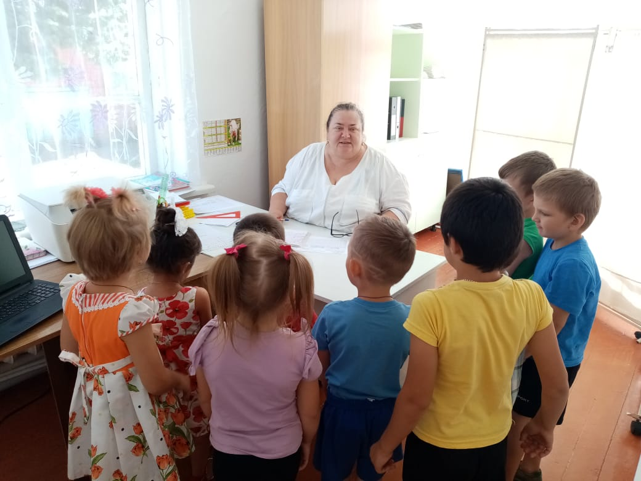
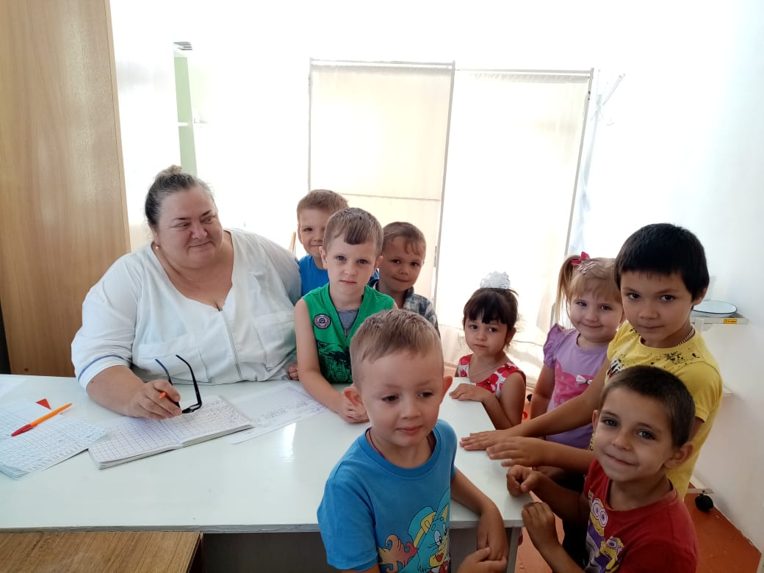
II ЭТАП- ОСНОВНОЙ.
Беседы с детьми:

Slide 11
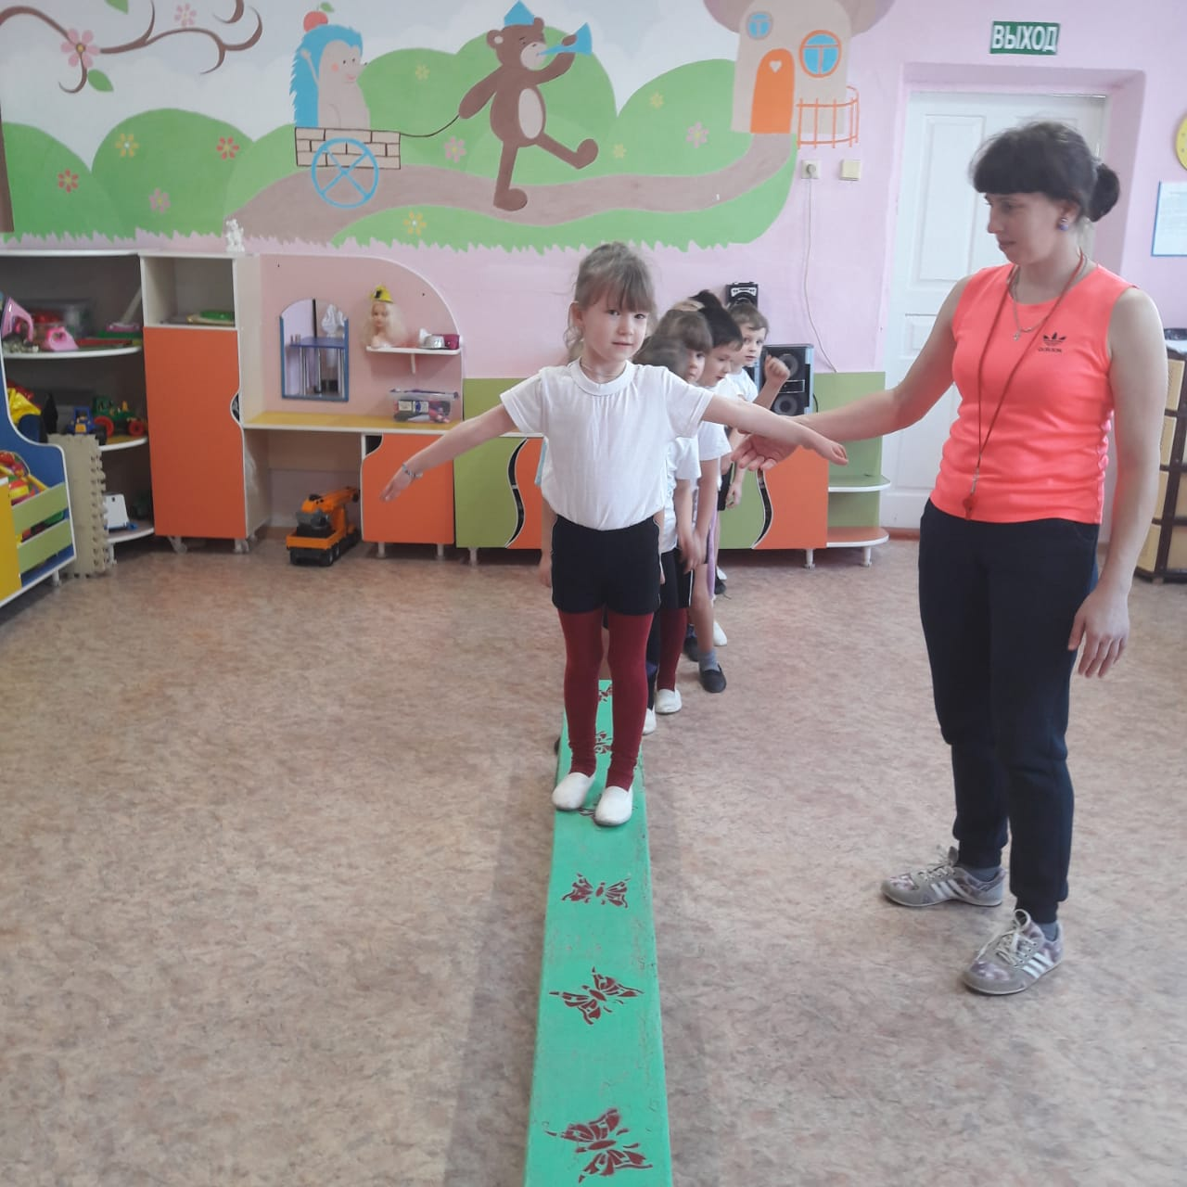
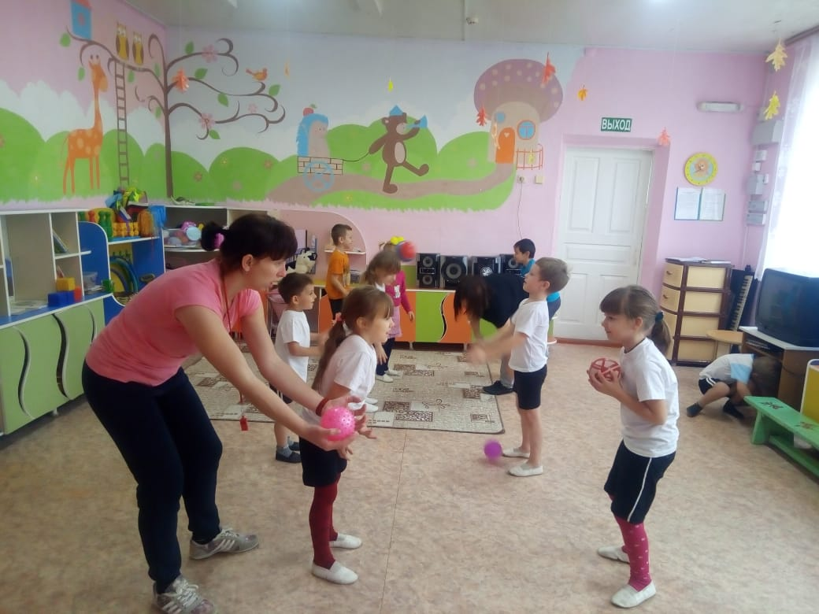
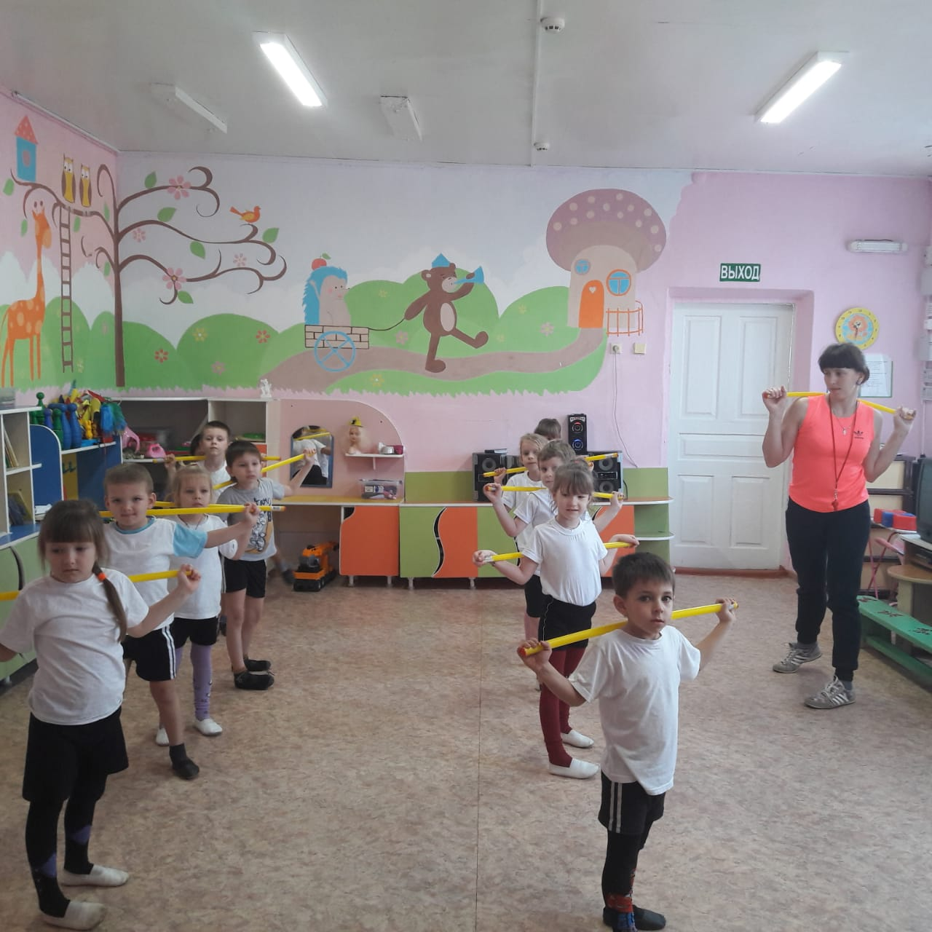
ПРОВЕДЕНИЕ ЗАНЯТИЙ ПО ПЕРСПЕКТИВНОМУ ТЕМАТИЧЕСКОМУ ПЛАНИРОВАНИЮ

Slide 12
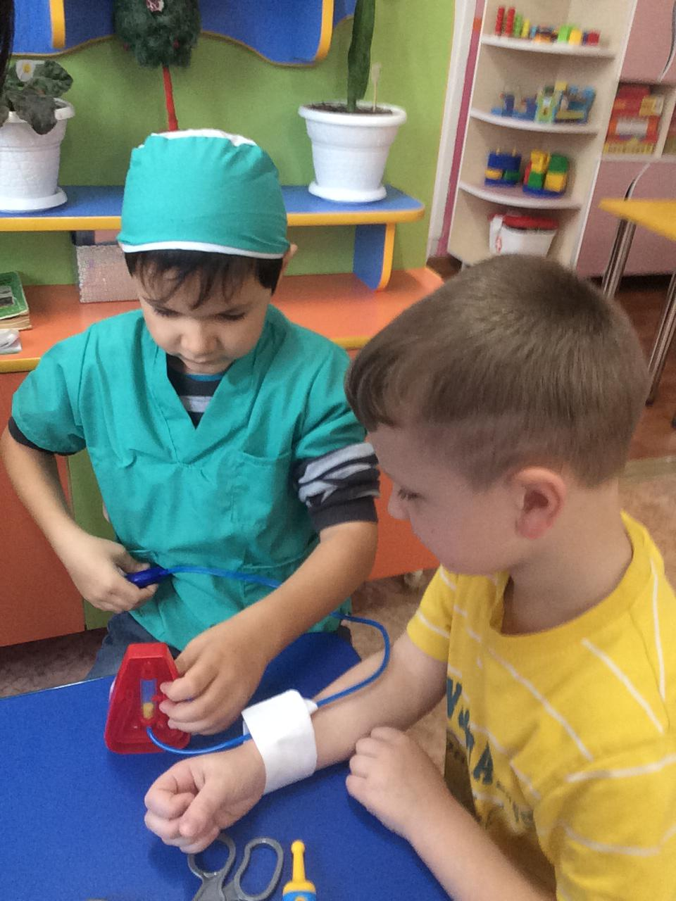
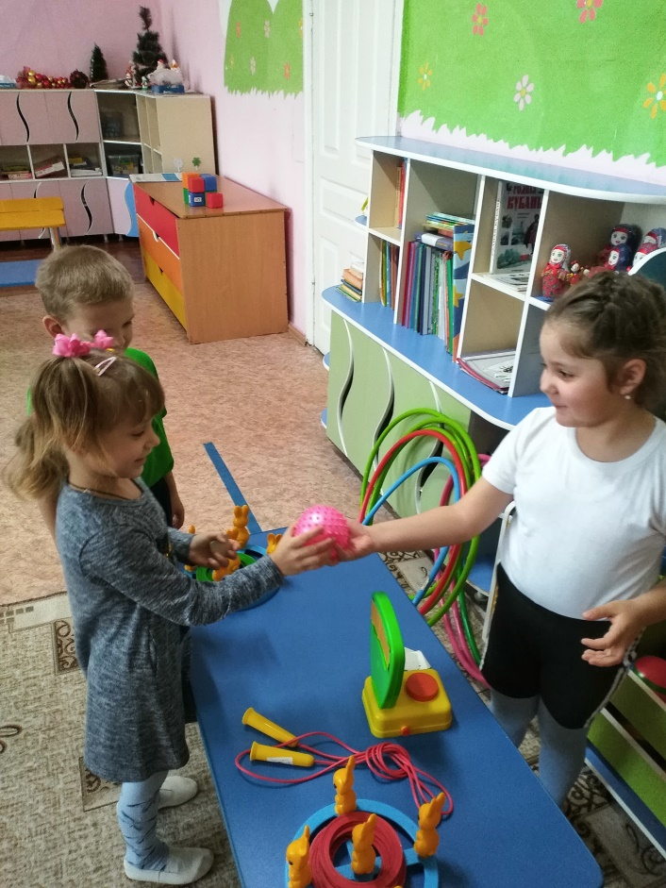
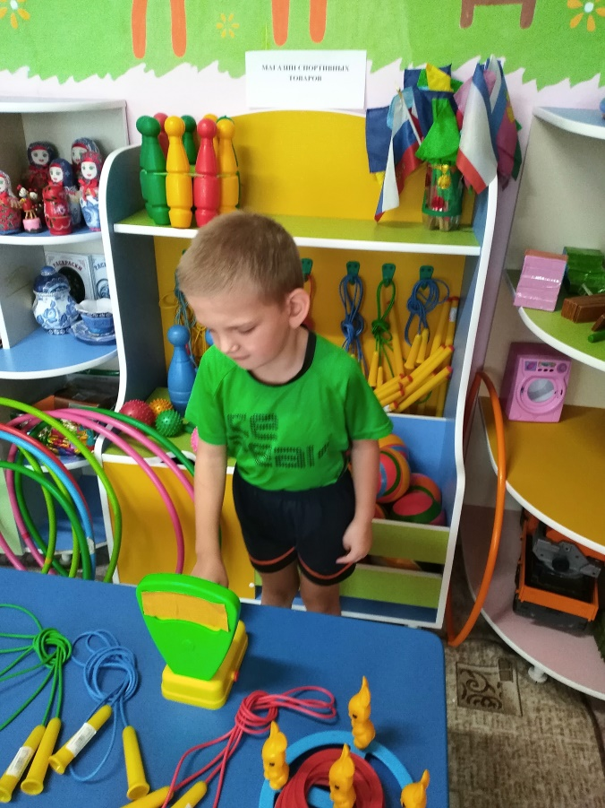
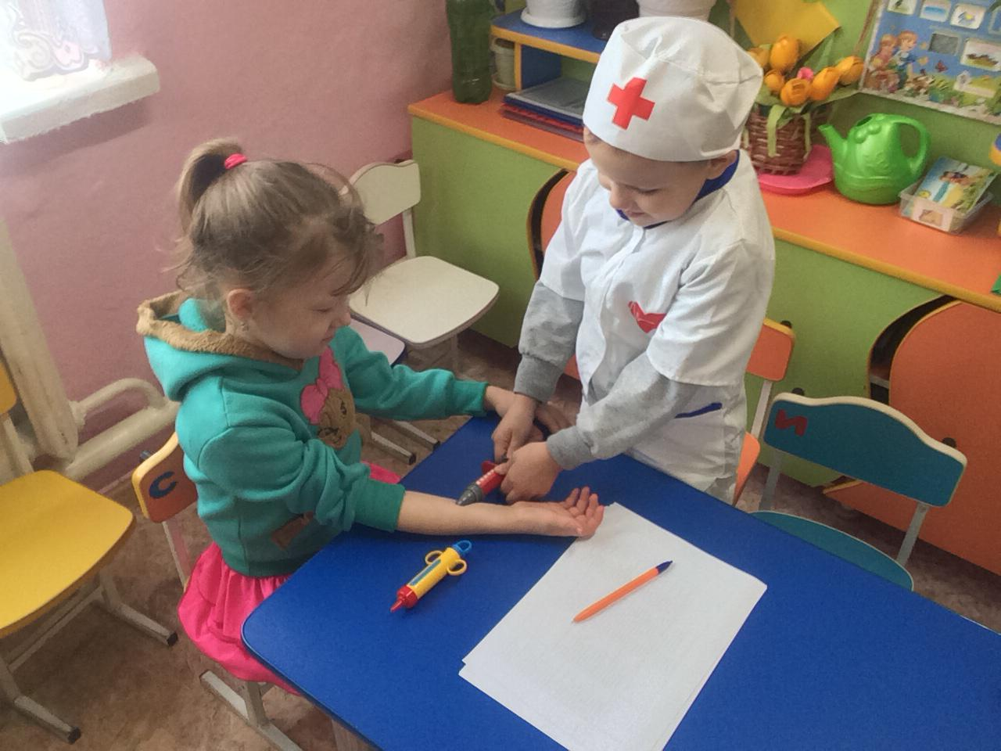
СЮЖЕТНО РОЛЕВЫЕ ИГРЫ

Slide 13
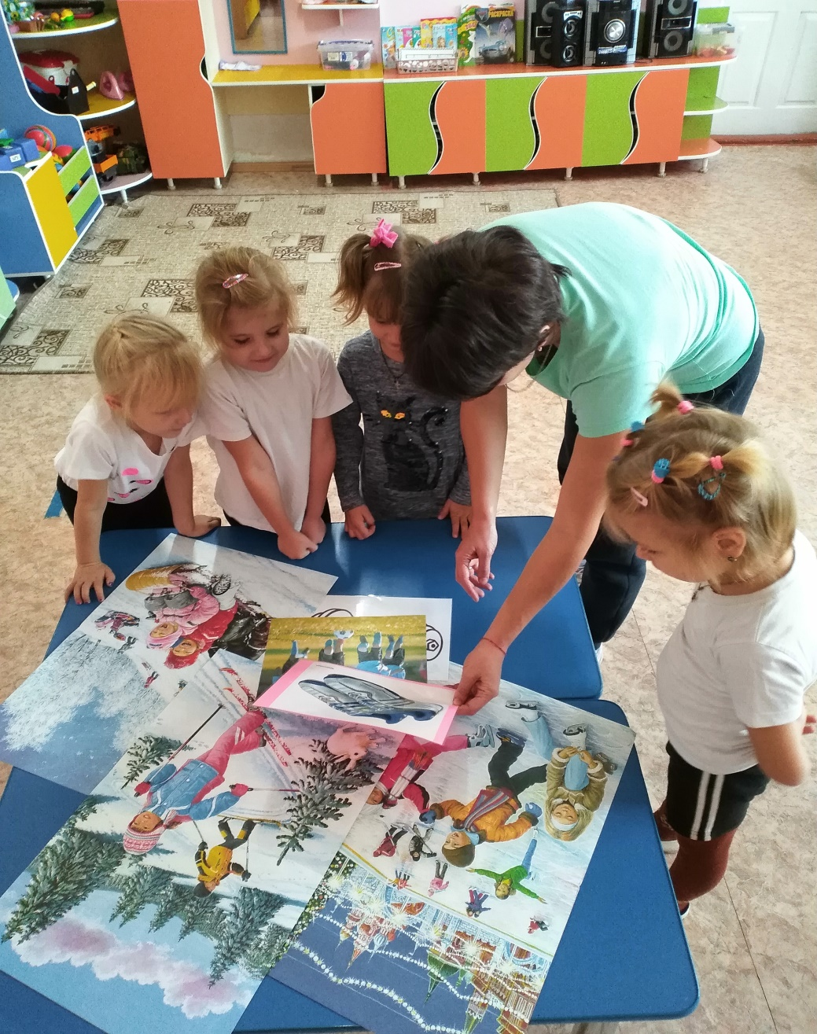
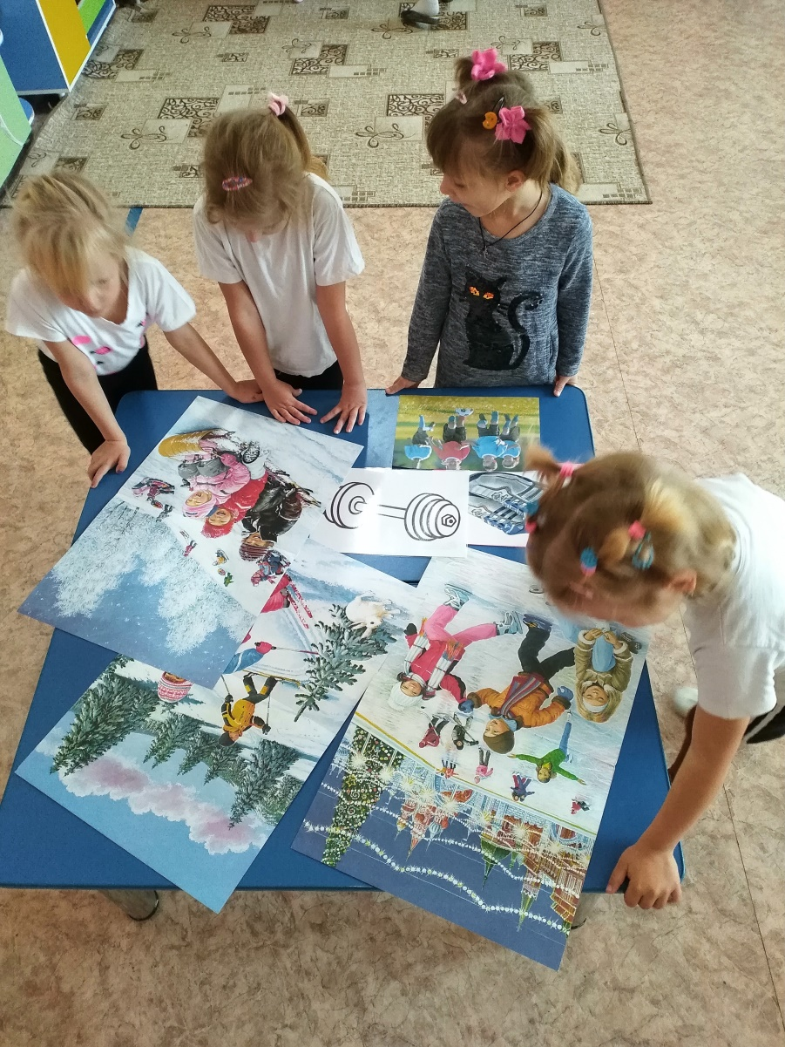
ДИДАКТИЧЕСКИЕ ИГРЫ:

Slide 14
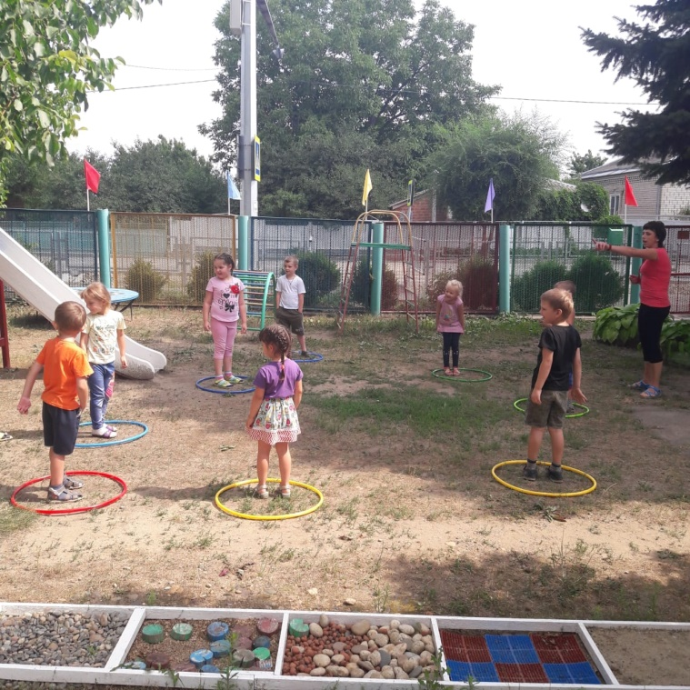
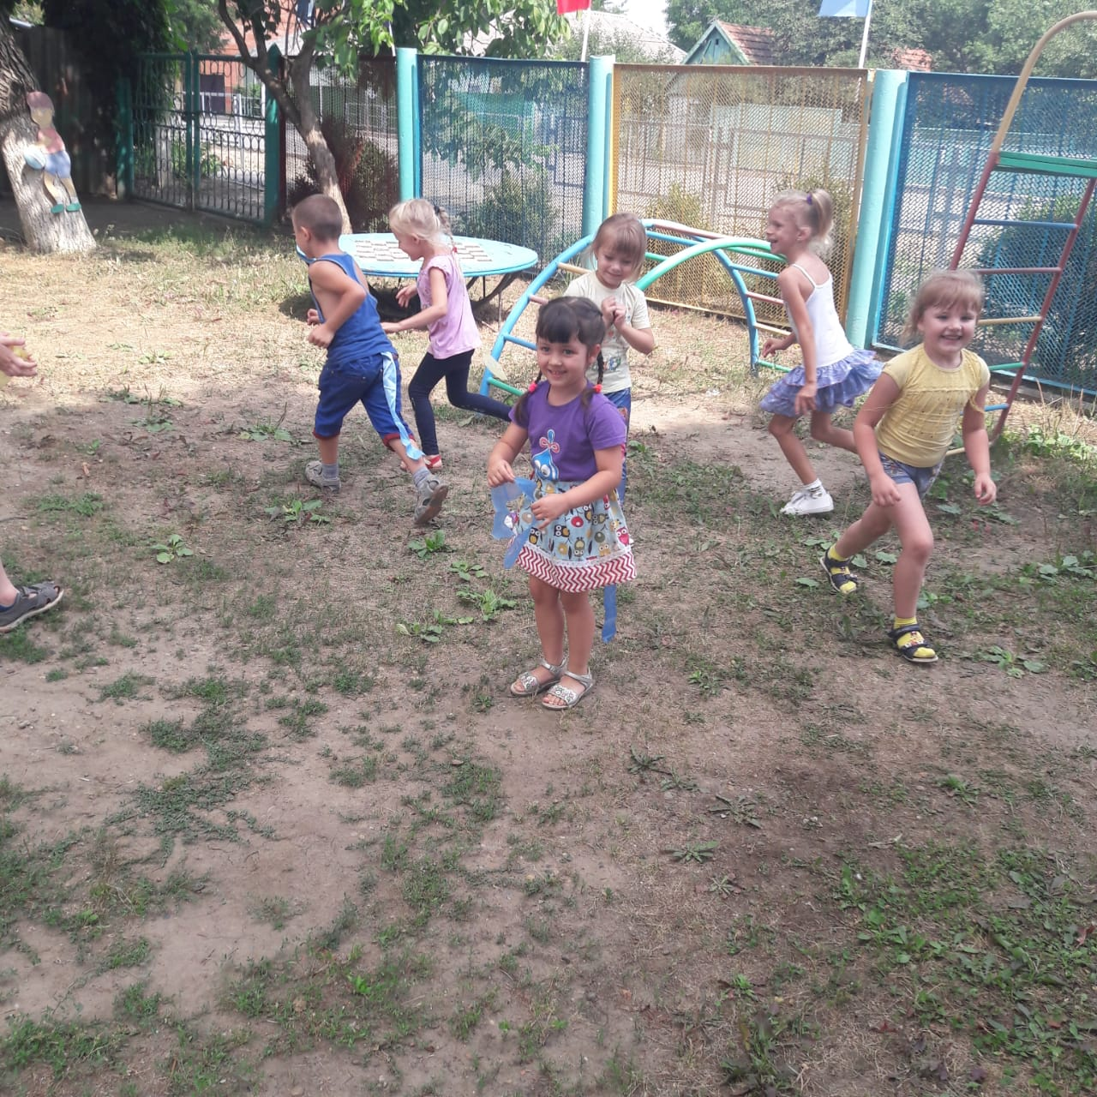
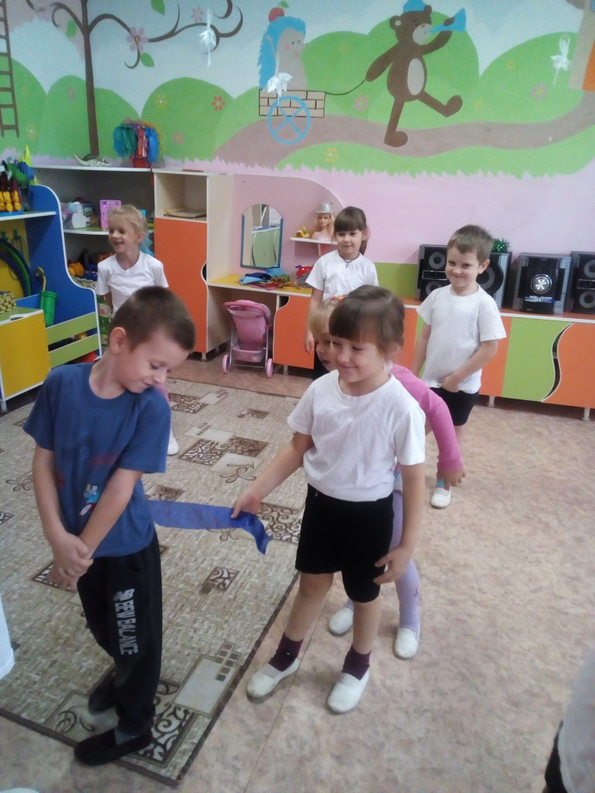
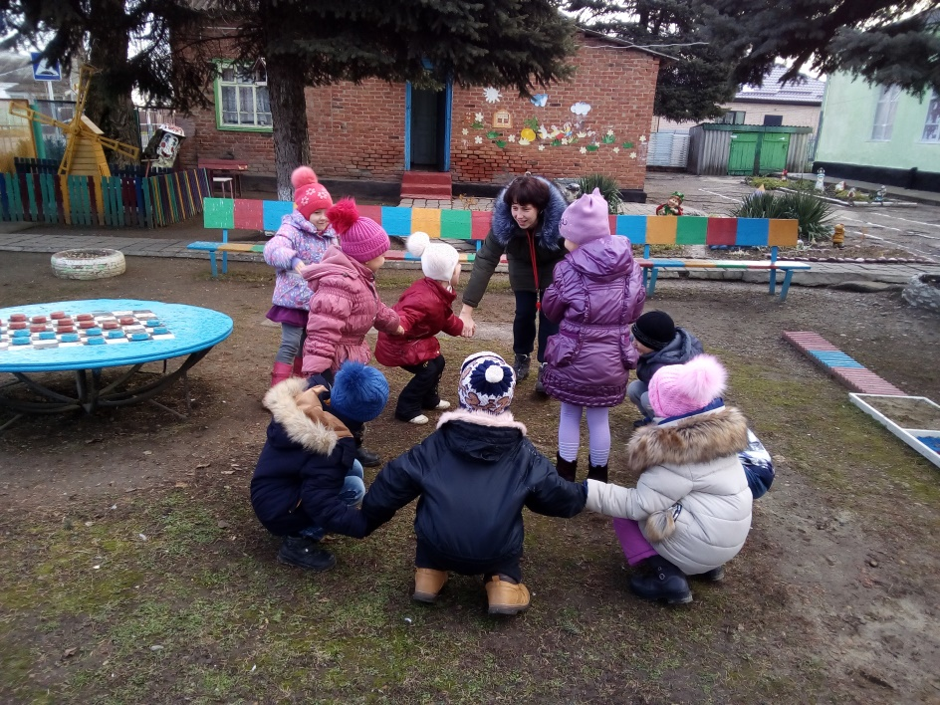
ПРОВЕДЕНИЕ ПОДВИЖНЫХ ИГР
И ИГРОВЫХ УПРАЖНЕНИЙ НА ЗАНЯТИЯХ
И НА УЛИЦЕ.

Slide 15
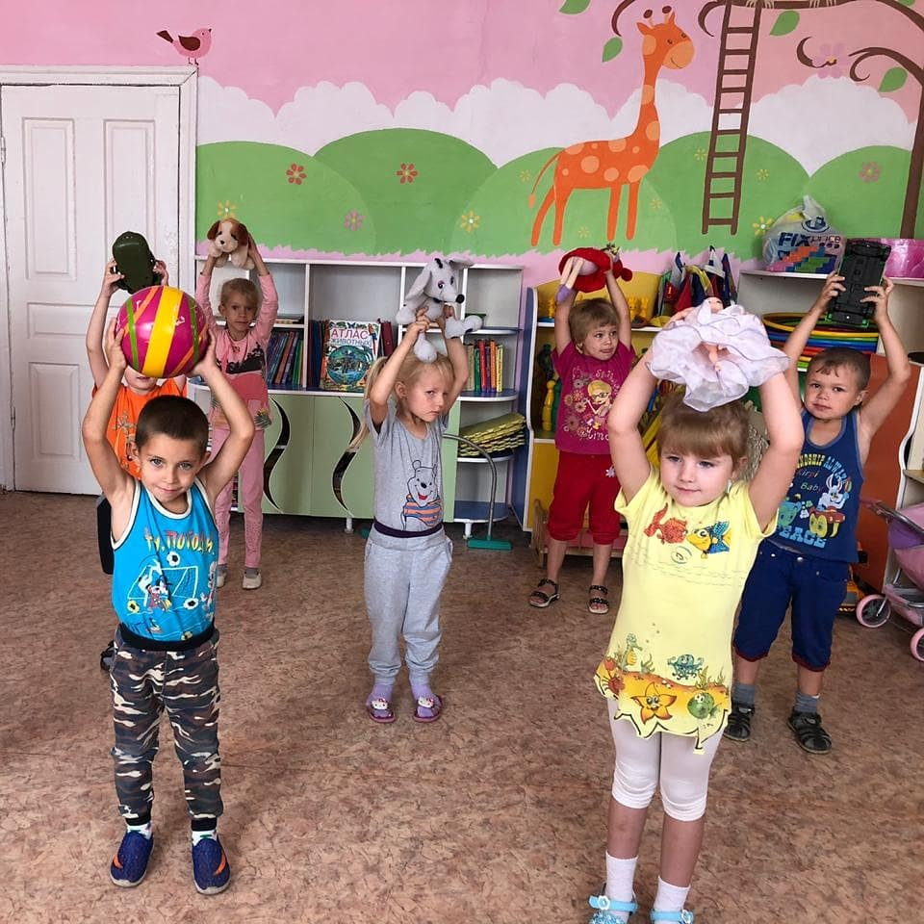
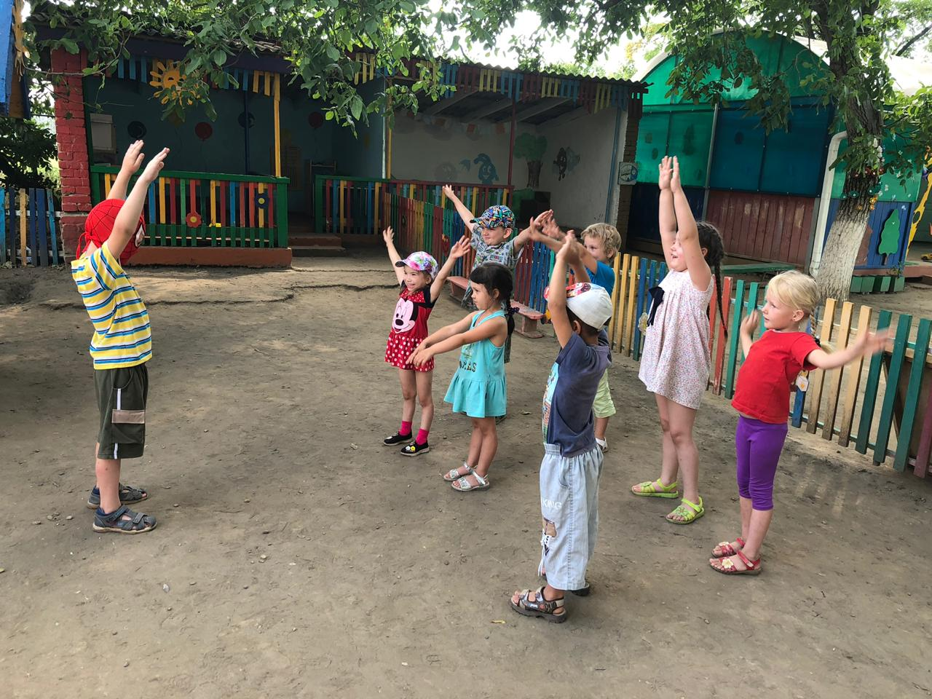
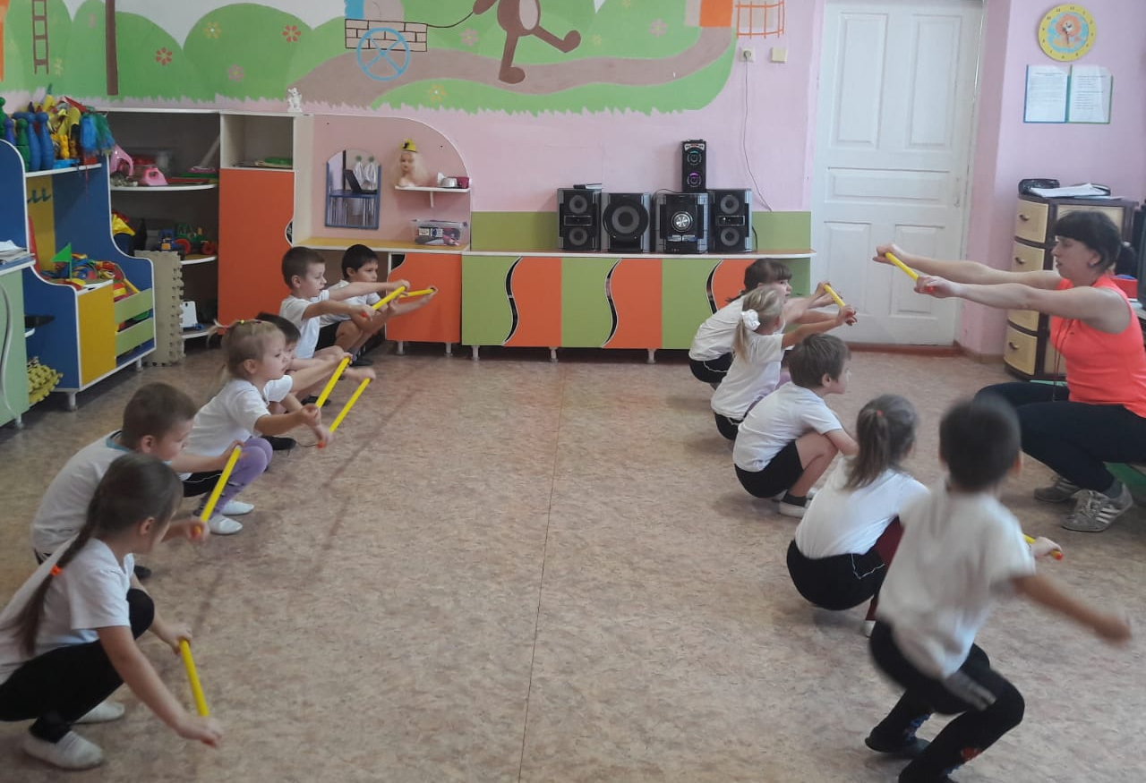
ЕЖЕДНЕВНОЕ ПРОВЕДЕНИЕ ПРОФИЛАКТИЧЕСКИХ ГИМНАСТИК
УТРЕННЯЯ ГИМНАСТИКА

Slide 16
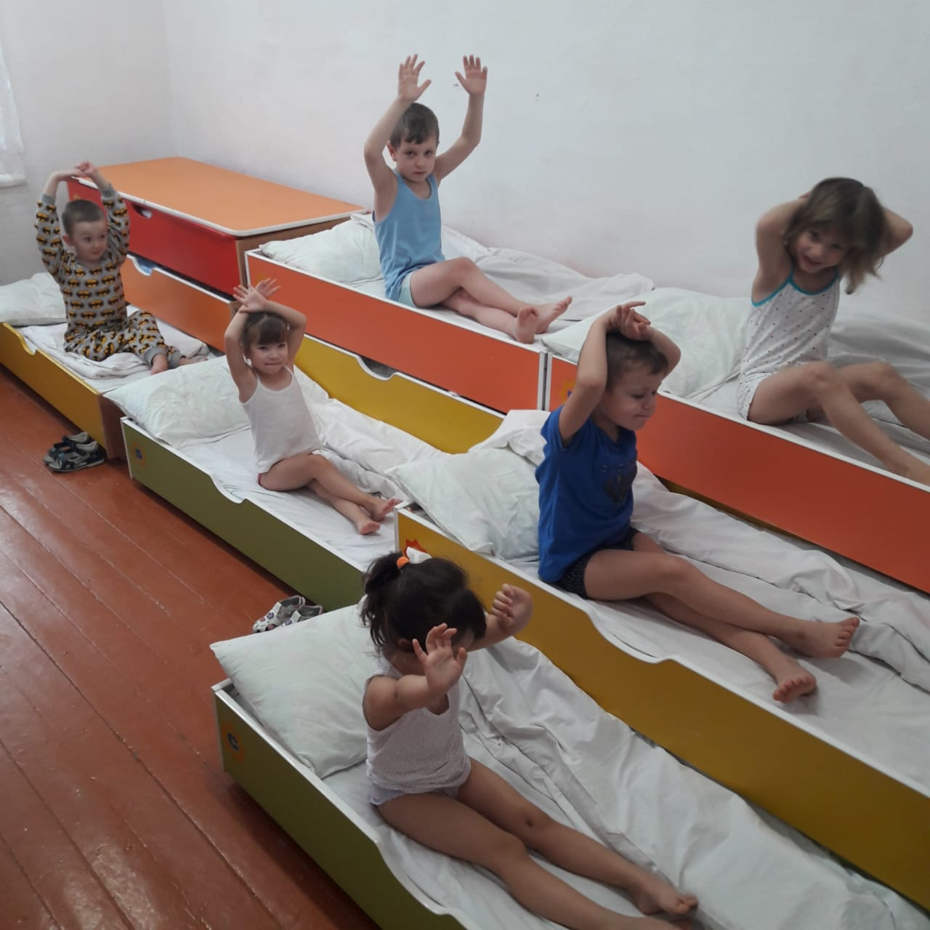
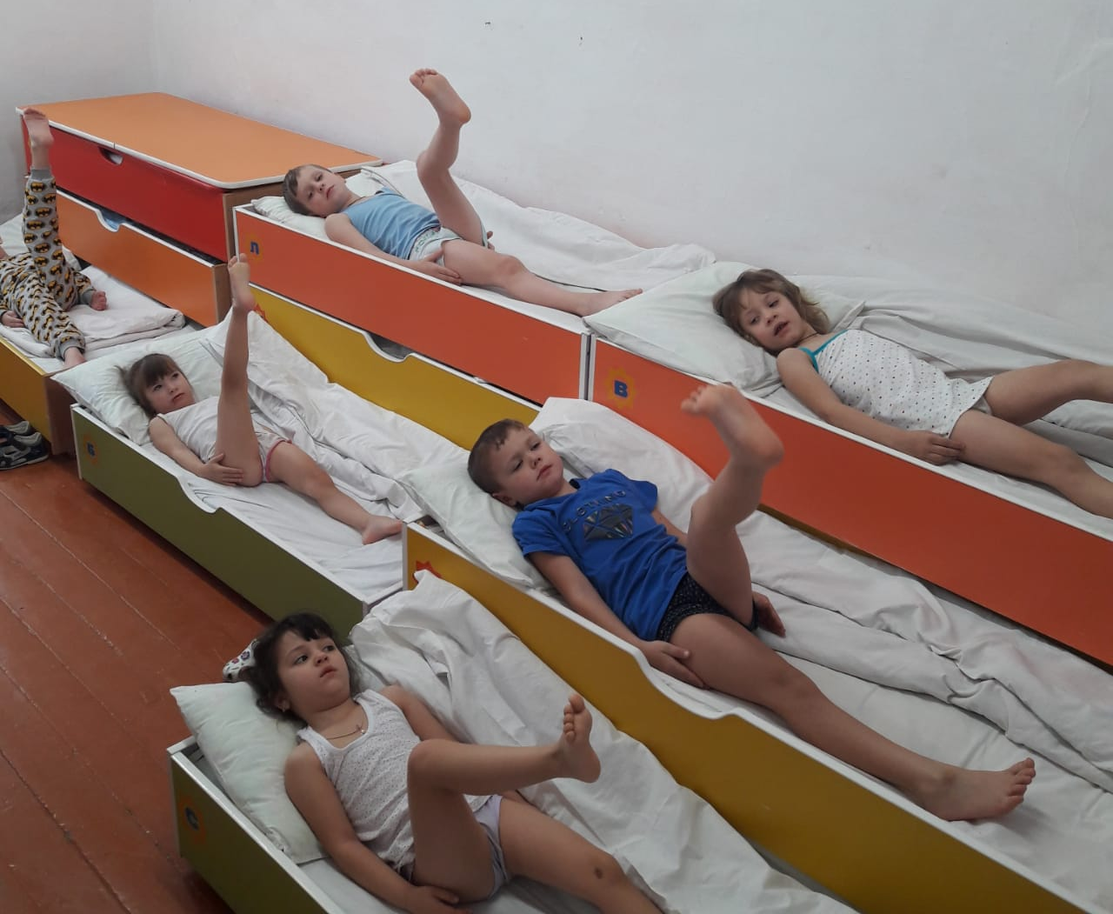
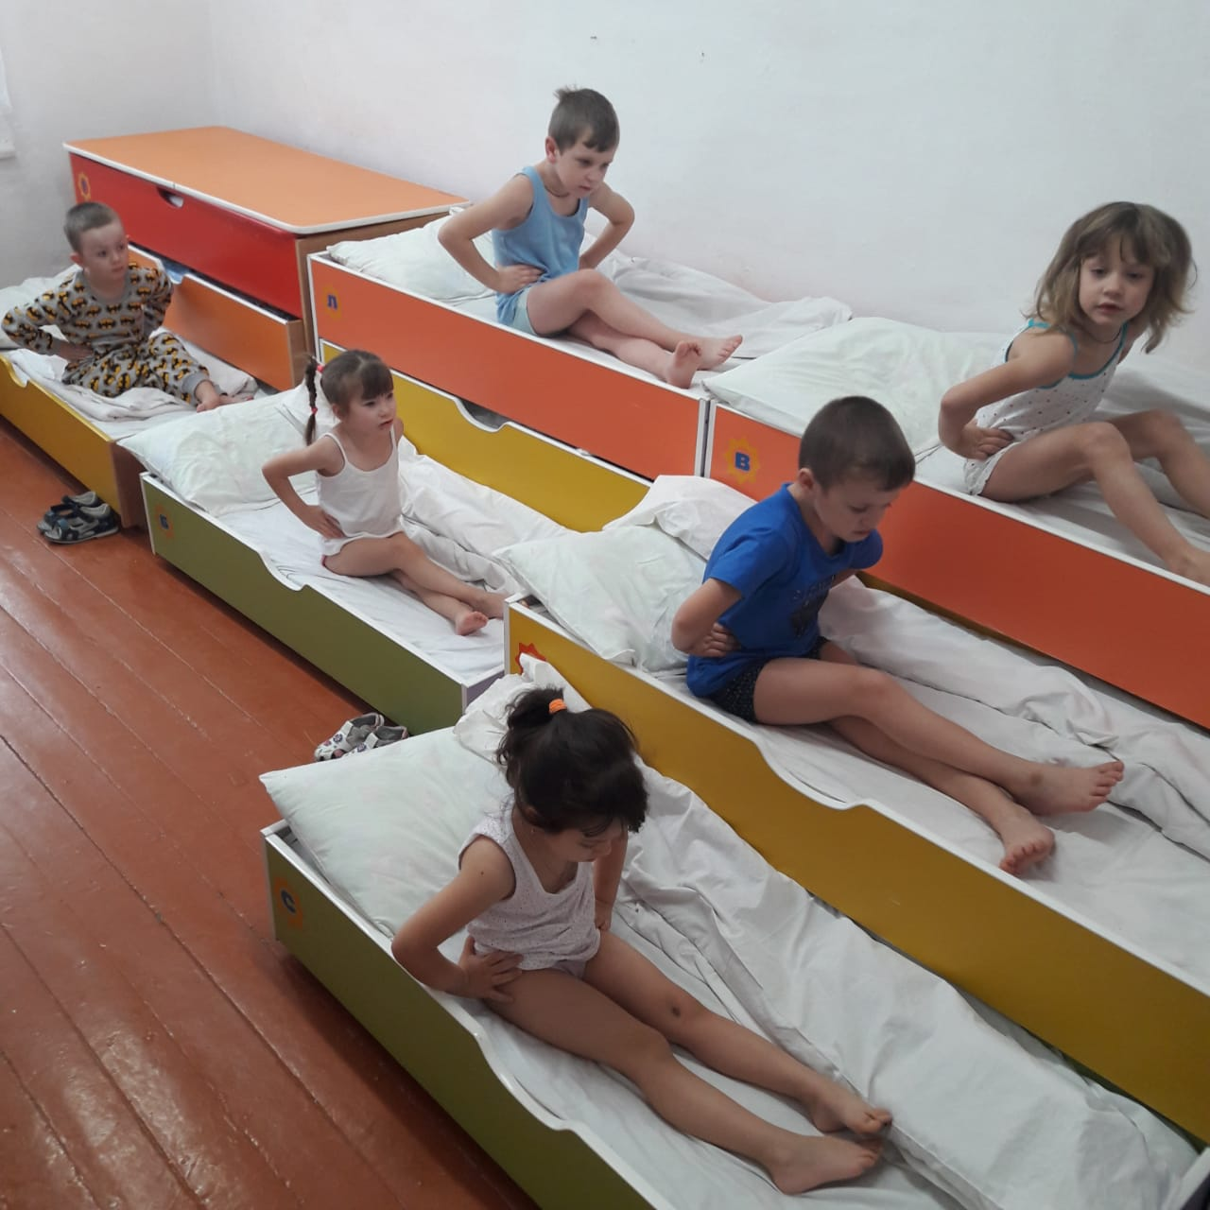
ЕЖЕДНЕВНОЕ ПРОВЕДЕНИЕ ПРОФИЛАКТИЧЕСКИХ ГИМНАСТИК
ГИМНАСТИКА ПОСЛЕ СНА

Slide 17
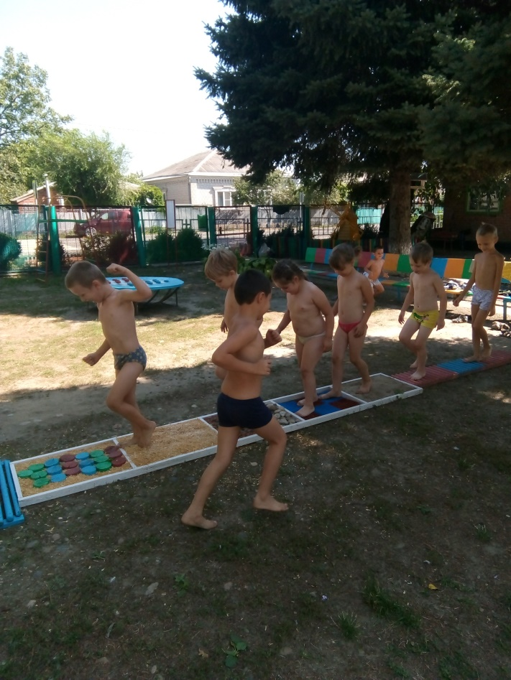
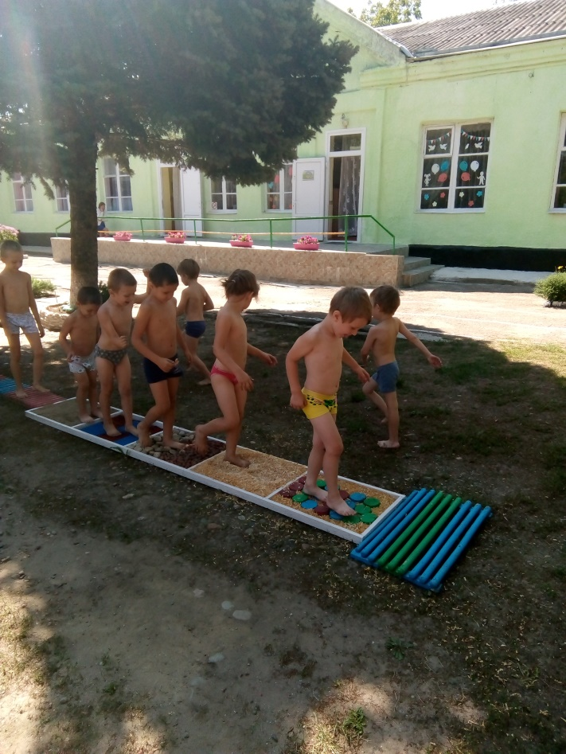
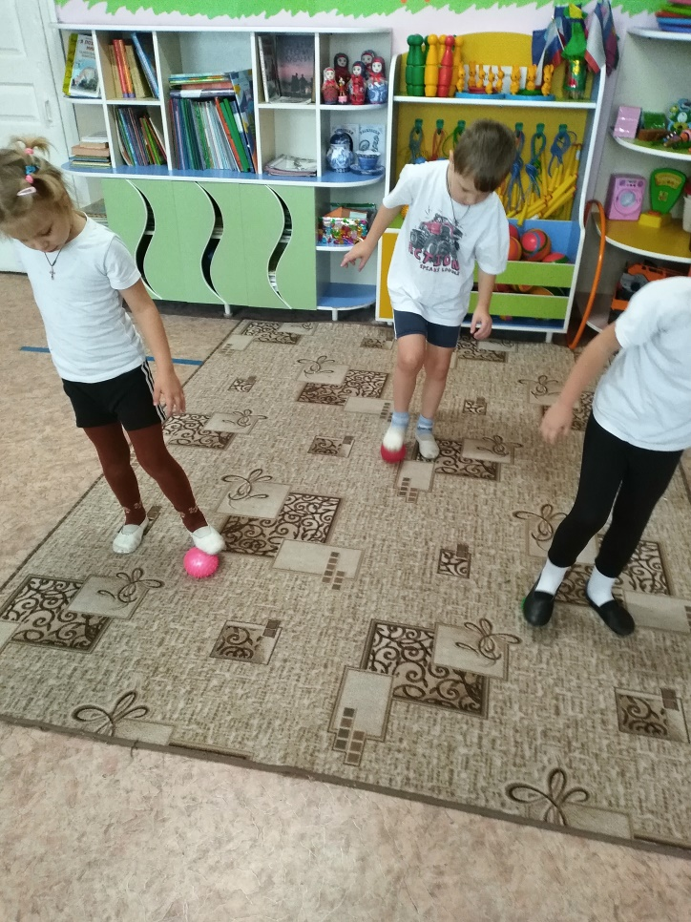
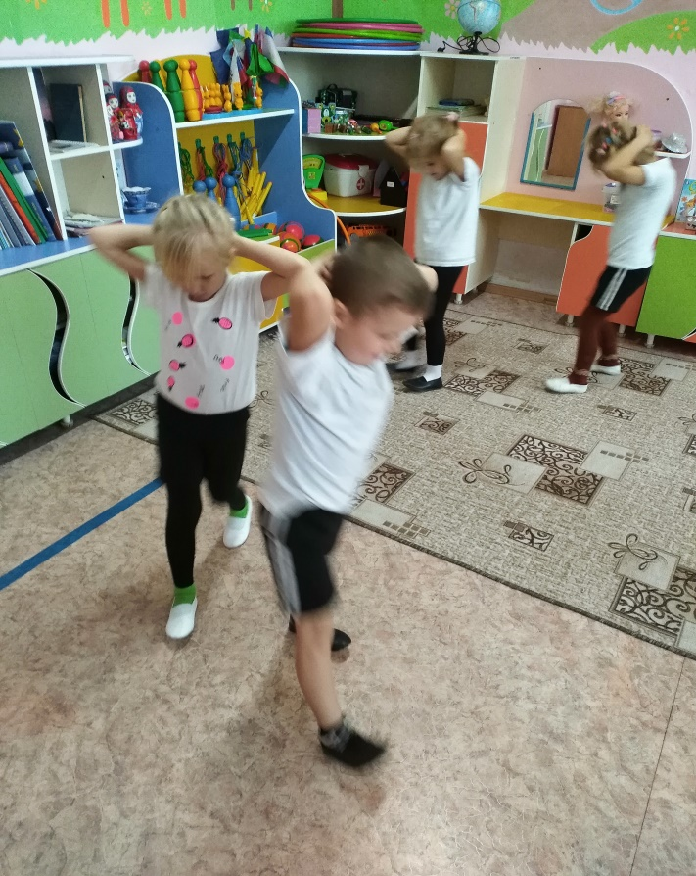
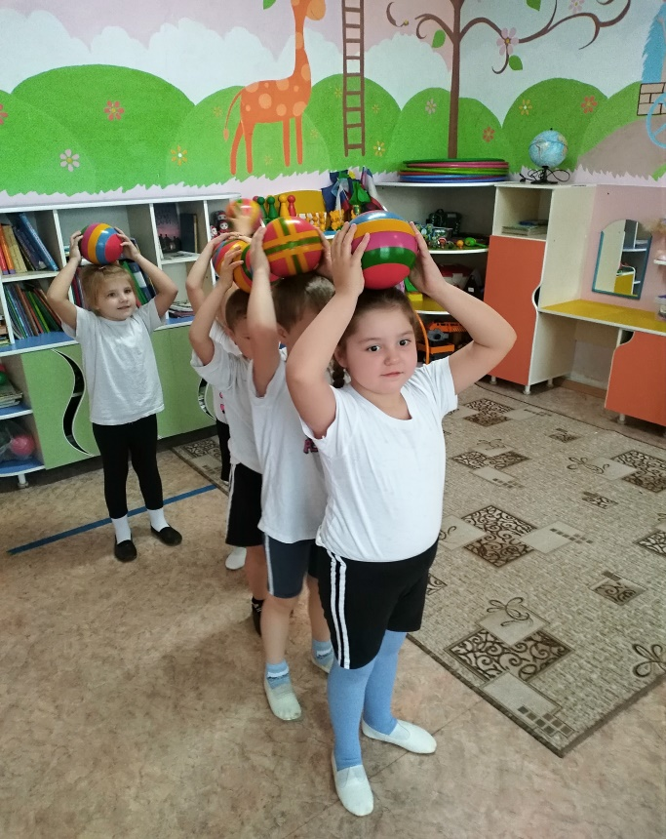
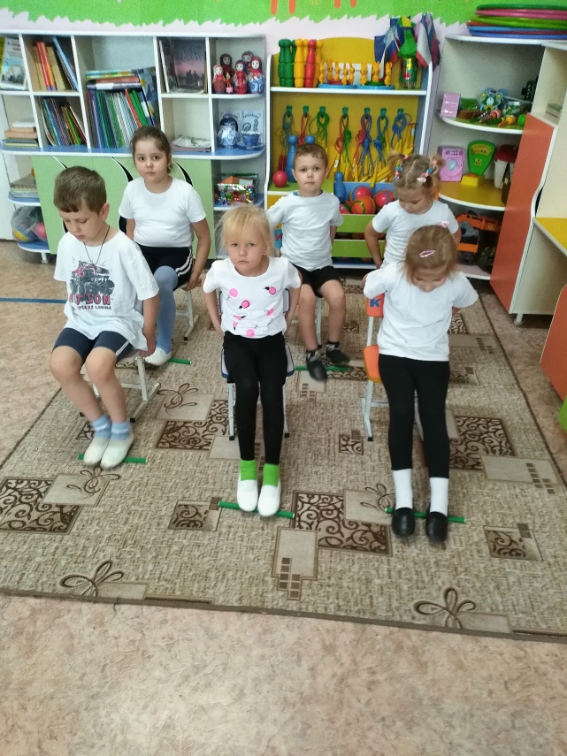
ПРОВЕДЕНИЕ УПРАЖНЕНИЙ ДЛЯ ПРОФИЛАКТИКИ
ПЛОСКОСТОПИЯ, УЛУЧШЕНИЯ ОСАНКИ.

Slide 18
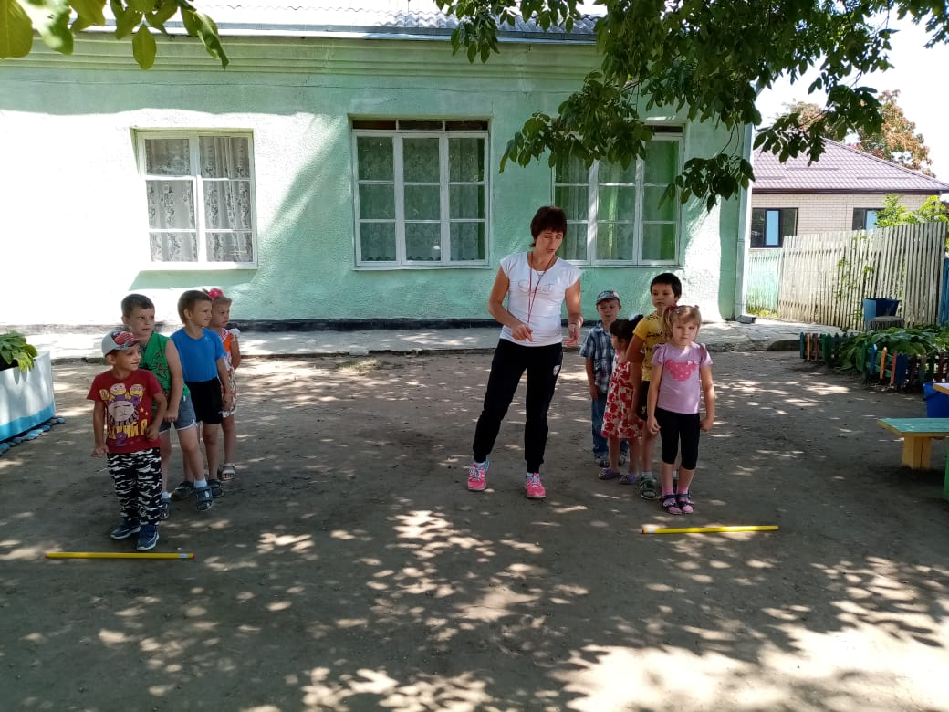
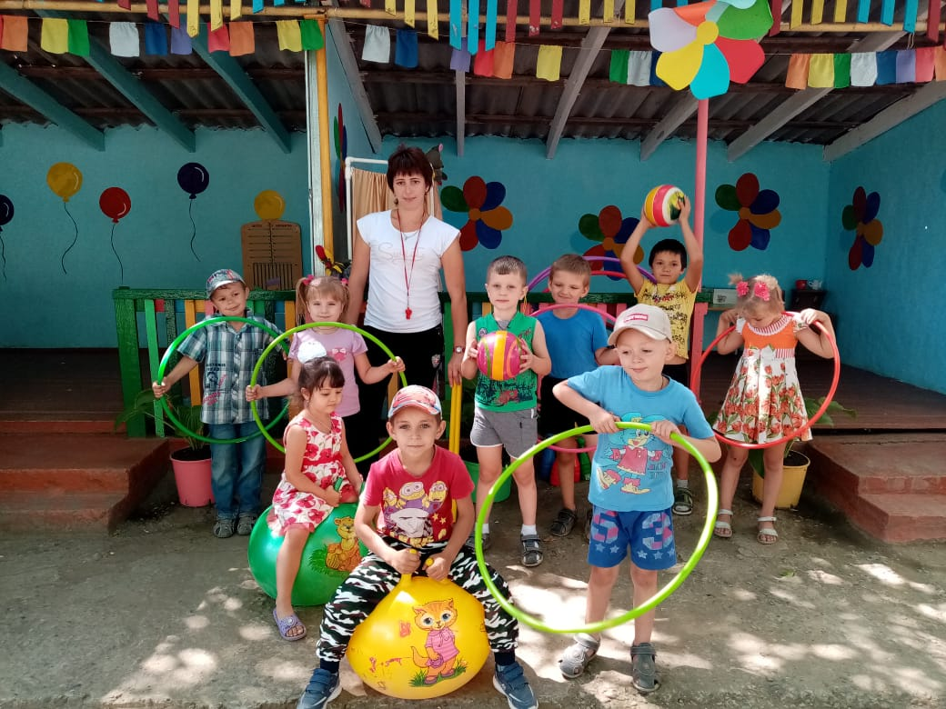
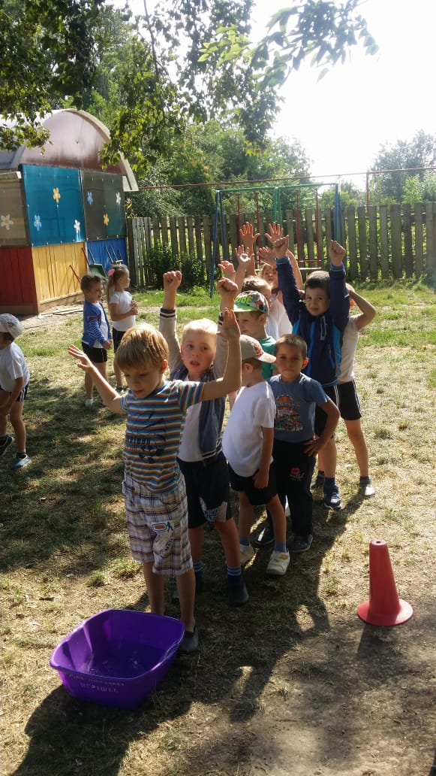
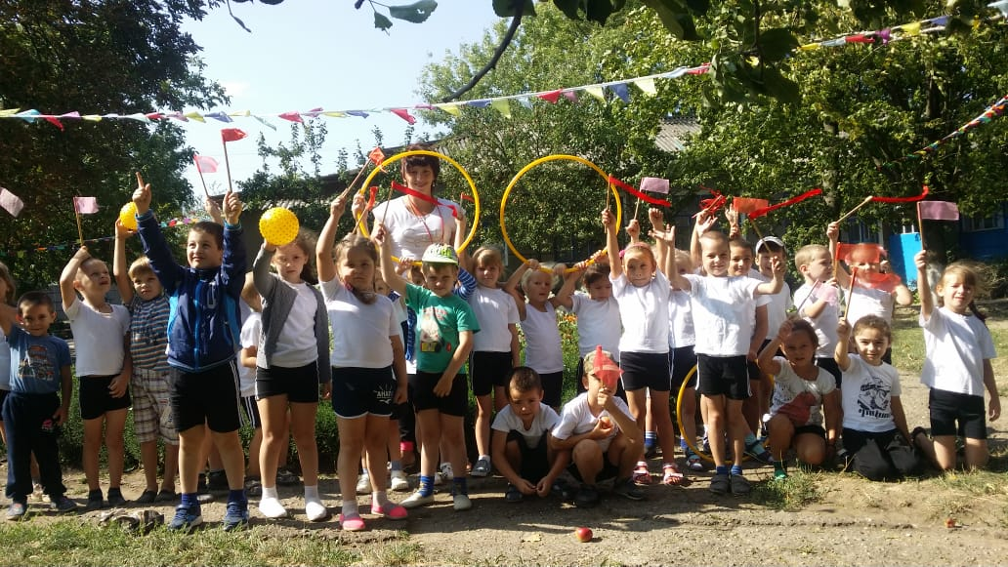
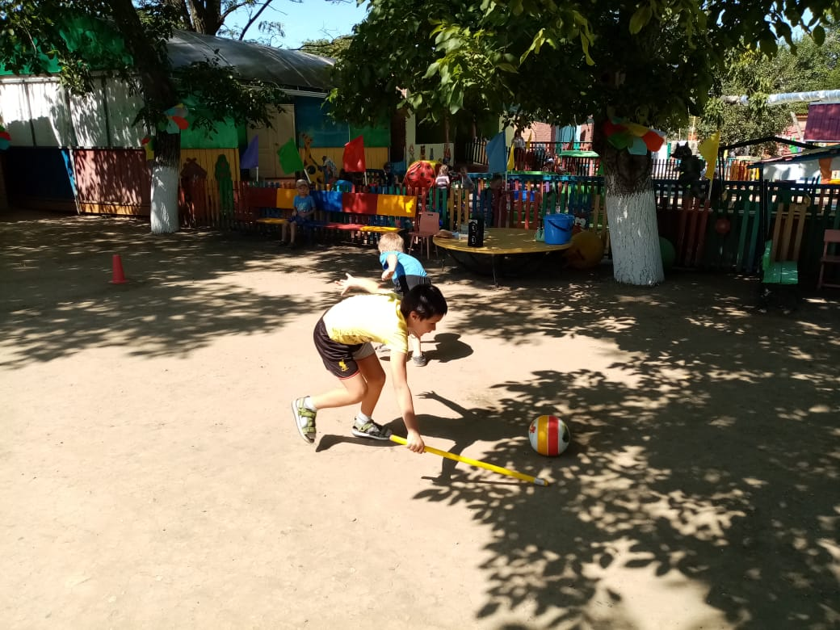
СПОРТИВНЫЕ РАЗВЛЕЧЕНИЯ И ПРАЗДНИКИ

Slide 19
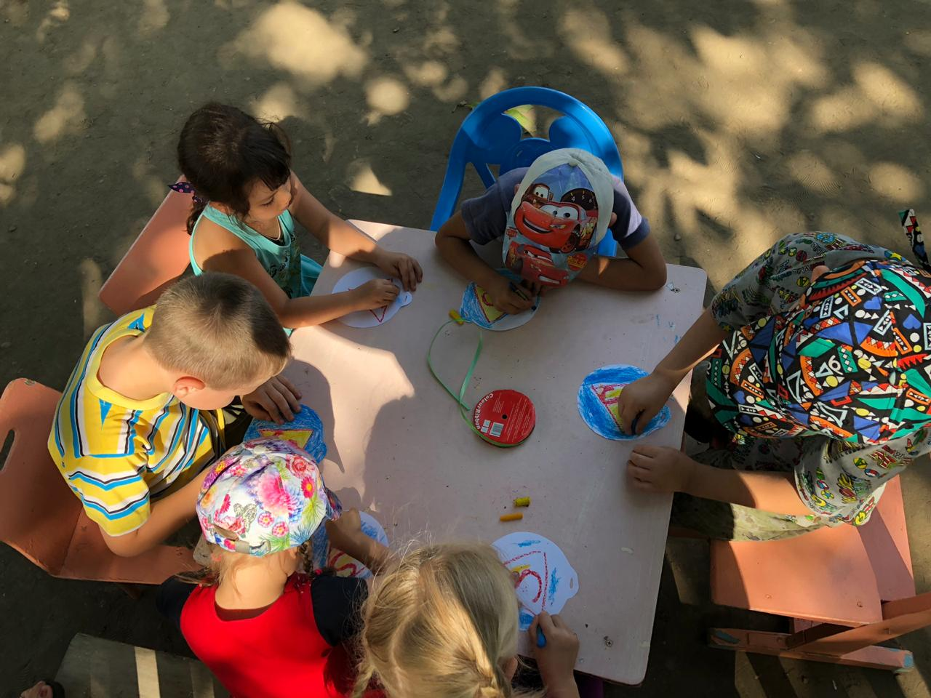
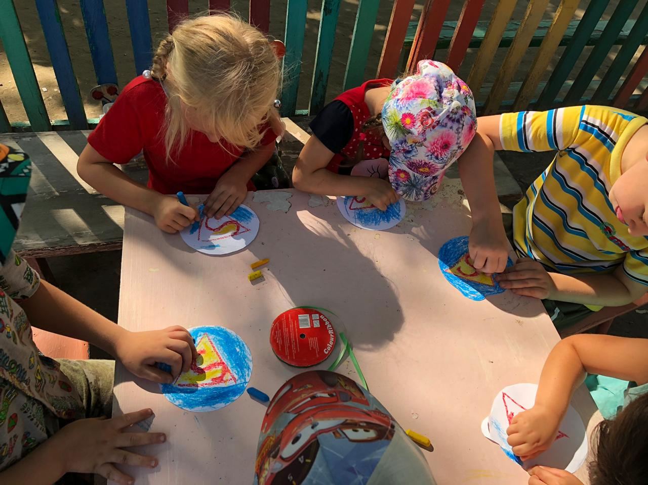
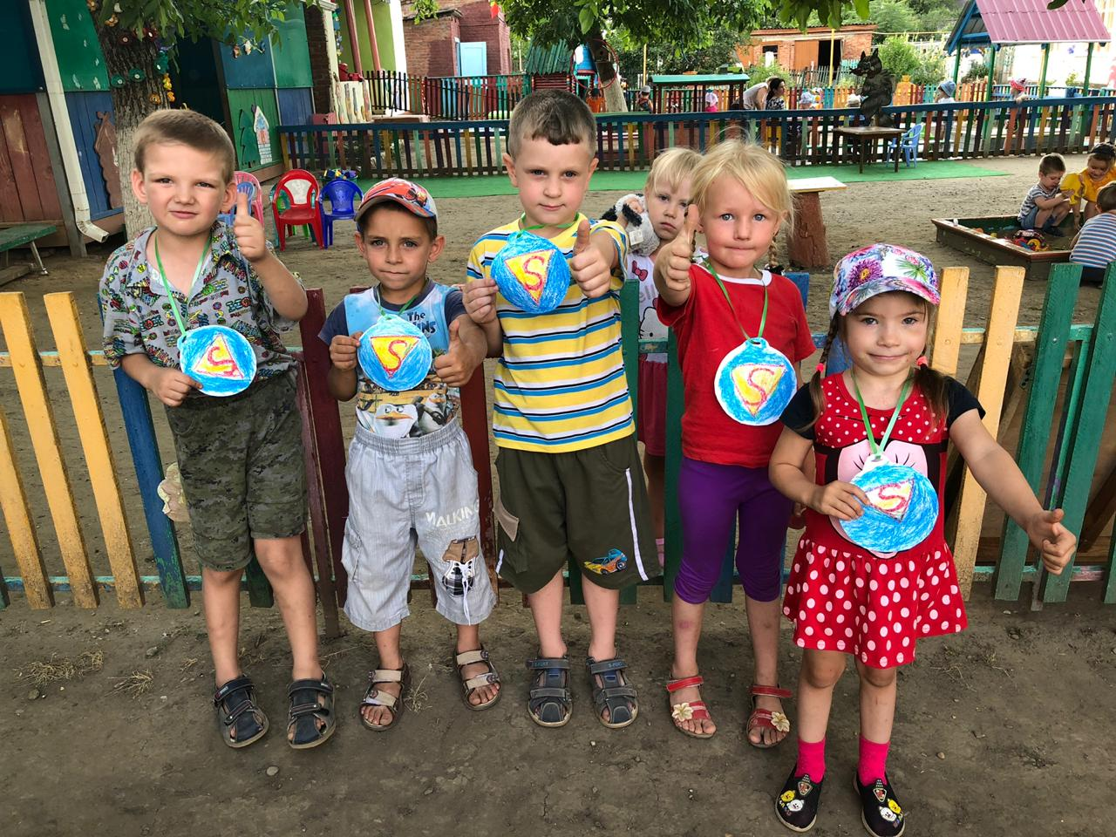
МОЯ ОЛИМПИЙСКАЯ МЕДАЛЬ

Slide 20
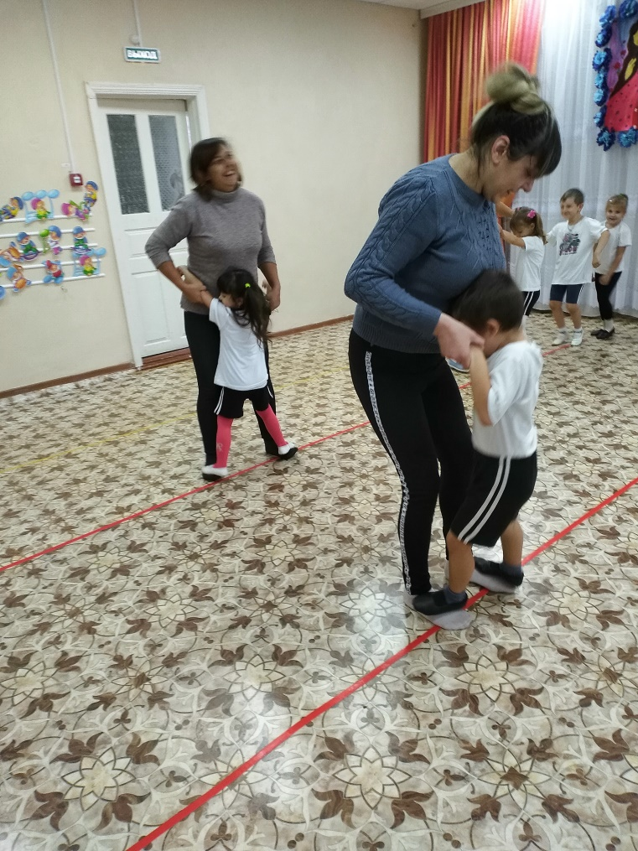
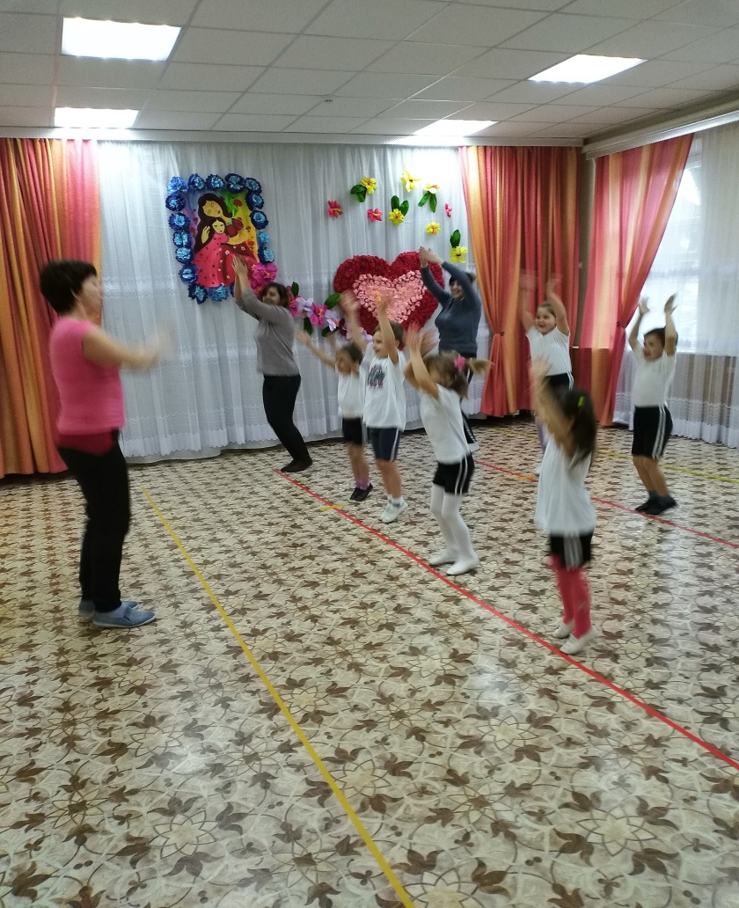
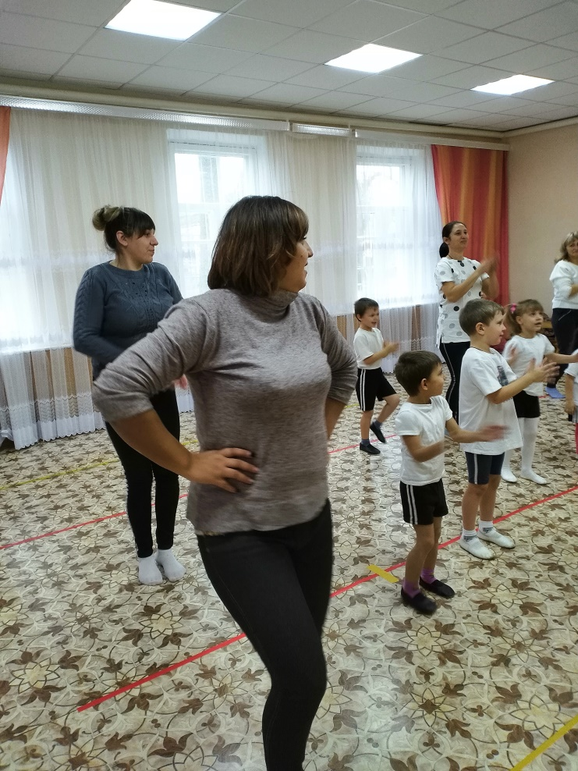
РАБОТА С РОДИТЕЛЯМИ

Slide 21
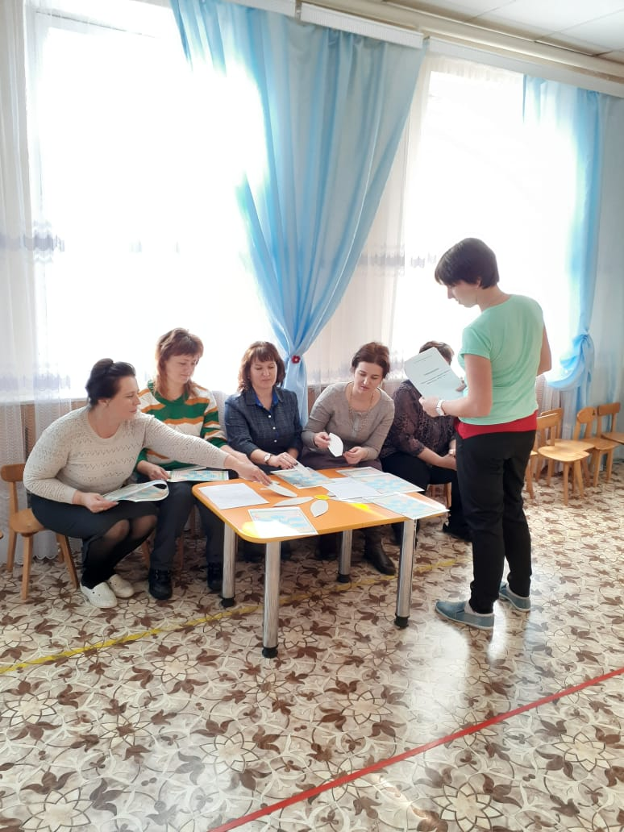
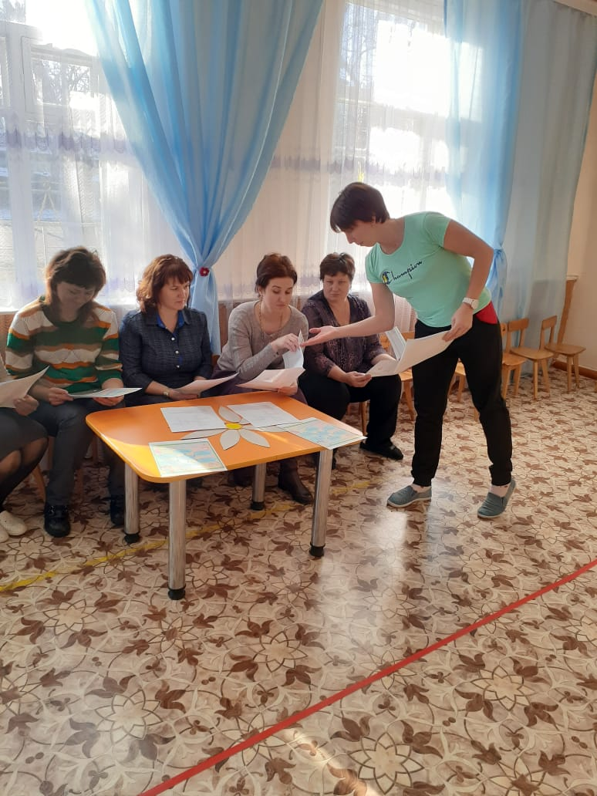
РАБОТА С ПЕДАГОГАМИ

Slide 22
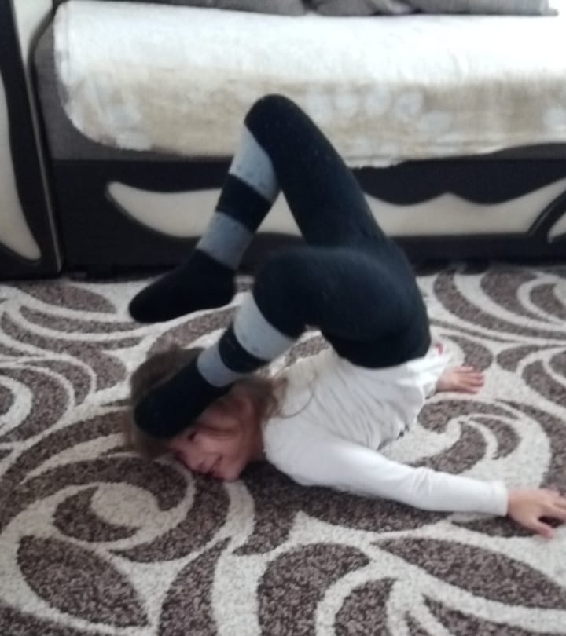
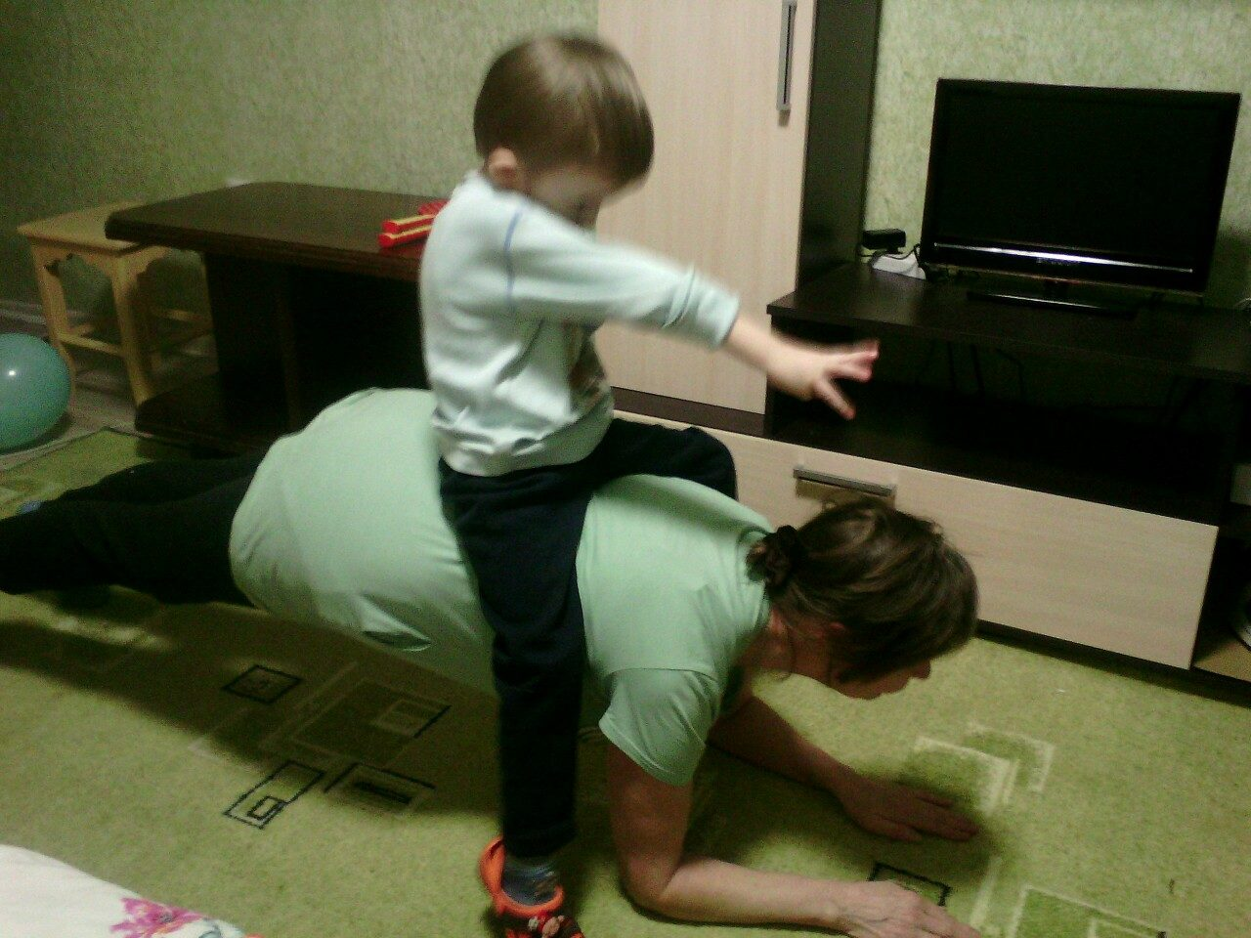
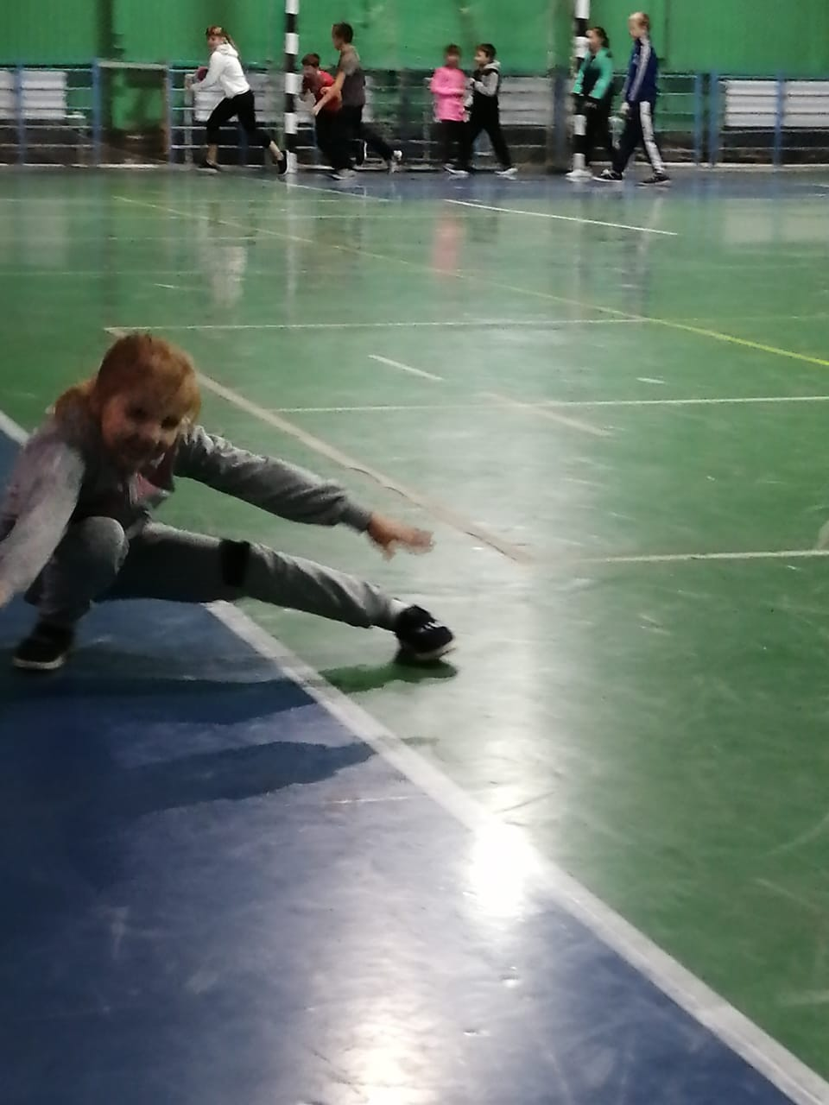
БЫТЬ ЗДОРОВЫМ Я ХОЧУ

Slide 23
СБОРНИК КАРТОТЕК.
(ПОДВИЖНЫЕ ИГРЫ, МАЛОПОДВИЖНЫЕ ИГРЫ, ИГРОВЫЕ УПРАЖНЕНИЯ).
Картотека утренней
гимнастики
для детей с ОВЗ
КАРТОТЕКА
ГИМНАСТИКИ
ПОСЛЕ СНА
ПАЛЬЧИКОВАЯ ГИМНАСТИКА

Slide 24


